Slide 1
Aplicação de ETL e Raspagem de Dados para Compor Um Banco de Questões
NOME(S) DO(S) AUTOR(ES): Cesar Augusto Siqueira Santos
TÍTULO DO TRABALHO: Aplicação de ETL e Raspagem de Dados para Compor Um Banco de Questões
TIPO DO TRABALHO/ANO: Trabalho de Graduação/2019.

Slide 2
Agenda
Introdução
1.1. Motivação e Objetivo
Fundamentação Teórica
2.1. Vestibular da FATEC e Fator Psicológico
2.2. ETL
2.3. Obtenção de dados
2.4. Banco de dados NoSQL
2.5. Ionic
2.6. Tecnologias Semelhantes
Desenvolvimento
3.1. Arquitetura do ETL
3.2. Scrapper
3.3. Banco de Questões em MongoDB
3.4. Comunicação e API
Resultados
4.1. Raspagem das Questões
4.2. Aplicativo QuizFATEC
Considerações Finais
5.1. Uso do Scrapper
5.2. Contribuições
5.3. Trabalhos Futuros

Slide 3
Introdução

Slide 4
1. Introdução
É factual o crescimento de diplomados no Brasil, todavia esse número ainda é pouco expressivo, considerando 7,9% da população brasileira, trata-se de menos de 13,4 milhões de diplomados (IBGE, 2012). É notório o espaço para desenvolvimento acadêmico da população brasileira.
Além do ENEM, diversas universidades, faculdades e até mesmo cursinhos, disponibilizam todos os anos provas de seus vestibulares, com o objetivo de incentivar a prática de estudantes e interessados.
Ao longo do desenvolvimento deste trabalho, serão aplicadas tecnologias para transformar os arquivos, textos, imagens e gabaritos disponibilizados por vestibulares em uma maneira mais acessível e convidativa. Visando tornar o estudo de vestibulandos mais eficiente e produtivo.

Slide 5
1.1. Motivação e Objetivo
Motivação: O esforço necessário para alunos e vestibulandos para simular a vivência e prática de vestibulares não é uma experiência agradável e nem convidativa, não existir um banco de questões de vestibulares de acesso público e facilitado acaba por atrasar os estudos, tornando o estudo menos eficiente.
Objetivo: Estudo e aplicação de tecnologias com o objetivo de alimentar um banco de dados, apenas por questões, repostas e textos provenientes de vestibulares, de maneira a permitir outras formas de acesso e tornar os estudos mais eficientes para alunos e vestibulandos.

Slide 6
Fundamentação Teórica

Slide 7
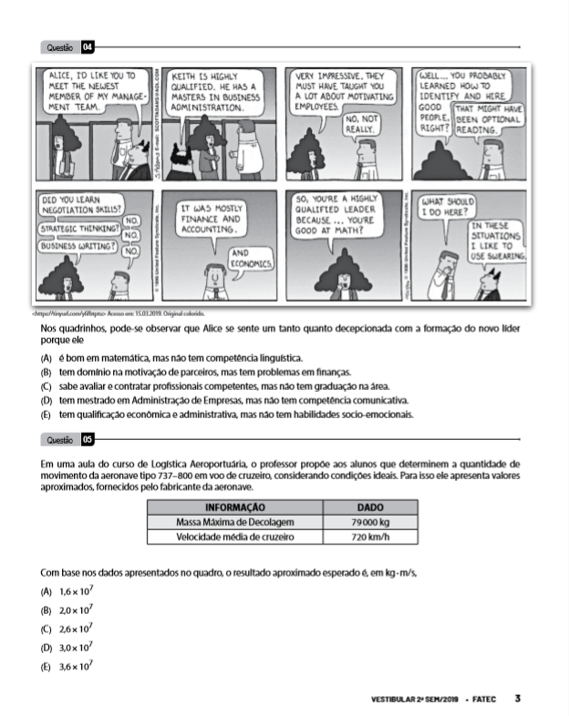
2.1. Vestibular da FATEC e o Fator Psicológico
Figura 1
O Vestibular da FATEC é composto por 54 questões de 10 temas diferentes, além de um tema de redação, que pode ser trabalhado através de um texto dissertativo ou uma narrativa.
Alunos foram questionados a respeito das categorias que se assemelhavam ao seu estado de espírito durante a execução do vestibular, cerca de 20,1% se sentem emocionalmente frágeis, outros 16,6% se sentem fisicamente frágeis e outro grupo, 20,1% se sentem despreparados em relação aos estudos (D’VILA, 2003).

Slide 8
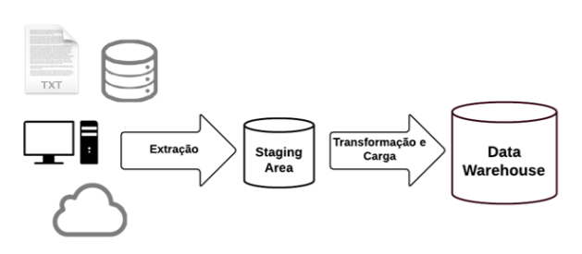
2.2. Extraction – Transform – Load
Extração é a primeira etapa de um processo de ETL, trata-se da etapa de retirada dos dados de uma fonte, que pode ser um banco de dados estruturado; um banco de dados desestruturado; arquivos do tipo excel, csv, txt, pdf etc.; sites; entre outros (KIMBALL, 2013)
É através da etapa de transformação dos dados que os sistemas de ETL conseguem agregar valor e qualidade aos dados.
Fase final de um sistema de ETL, o carregamento leva os dados para um destino, mais comumente um data warehouse.
Figura 2

Slide 9
2.3. Obtenção de Dados
Transcrição Manual
OCR – Reconhecimento Óptico de Caracteres
Data Scraping e Python: é a ciência de extração dos dados de um determinado ambiente, e inserção em outro ambiente, geralmente existe um processo de tratamento dos dados, tornando-os simples e maleáveis (ADRIOLO, 2009).
Web Scraping: Trata-se de um processo de coleta de dados da internet de maneira automática. É comum o uso das marcações ou tags HTML ou XHTML (SLAMET, 2017).

Slide 10
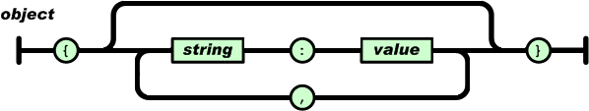
2.4. Banco de Dado NoSQL
O termo NoSQL vem do inglês “Not Only SQL”, em tradução literal, não somente SQL. Podendo ainda ser descrito como “NoACID” (FORBES, 2010).
O MongoDB é um banco de dados de propósito geral, baseado em documentos, trata-se de um banco de dados para era moderna de soluções em nuvem (MONGODB, 2019). Foi desenvolvido em Python e possui uma sinergia facilitada com esta linguagem de programação.
É amplamente difundido para fins específicos, por possuir um schema flexível, pode ser utilizado de maneira ágil no desenvolvimento de data warehouse, por exemplo.
Figura 4

Slide 11
2.5. Ionic
Ionic Framework é um conjunto de ferramentas open source, criado com o objetivo de desenvolver aplicativos Web e para dispositivos móveis usando tecnologias Web, como HTML, JavaScript e CSS (IONIC, 2019).
O Framework Ionic se mostra vantajoso, principalmente pela possibilidade de acesso nativo para Android e iOS através de uma única WebView, construída pelo conjunto de ferramentas do Ionic, os aplicativos desenvolvidos usando Ionic são suportados pelo Android, a partir da versão 4.4, e o iOS a partir da versão 10.

Slide 12
2.6. Tecnologias Semelhantes
Super Professor – Banco de Questões
Só Exercícios – Banco de Questões
Aplicativo Perguntados 1 e 2
Simulado Detran-SP

Slide 13
Desenvolvimento

Slide 14
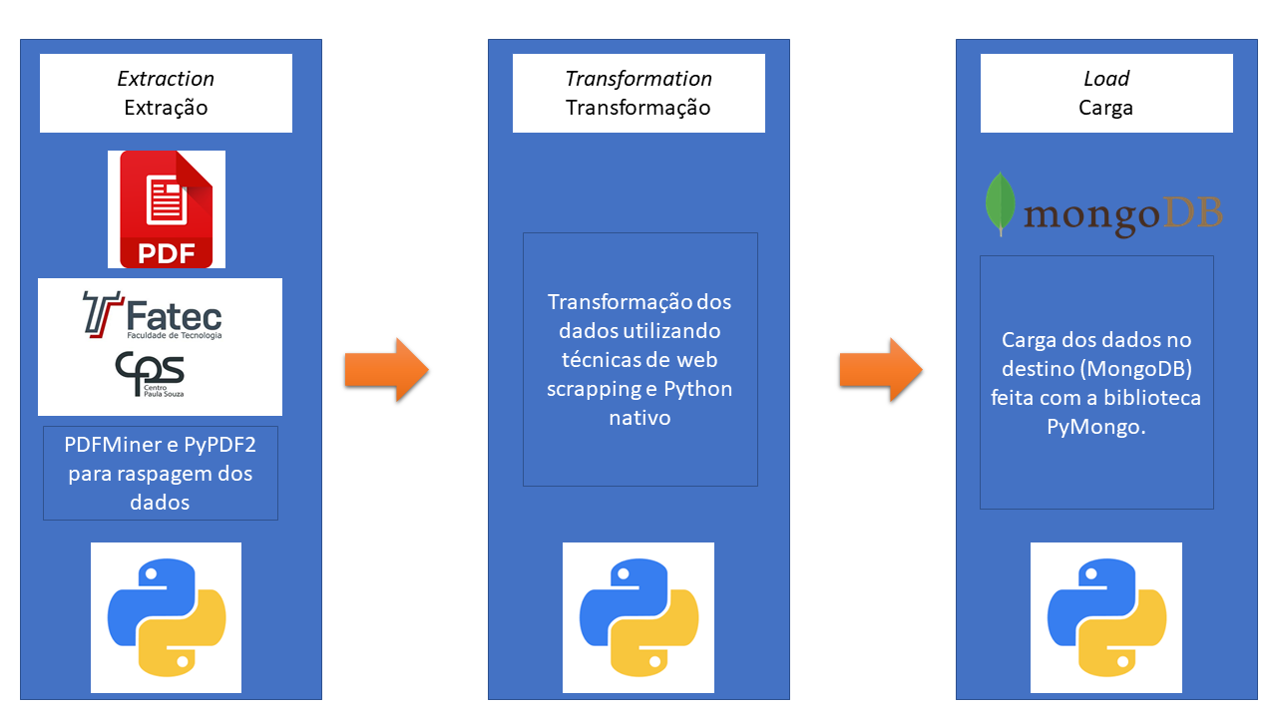
3.1. Arquitetura do ETL
Figura 8

Slide 15
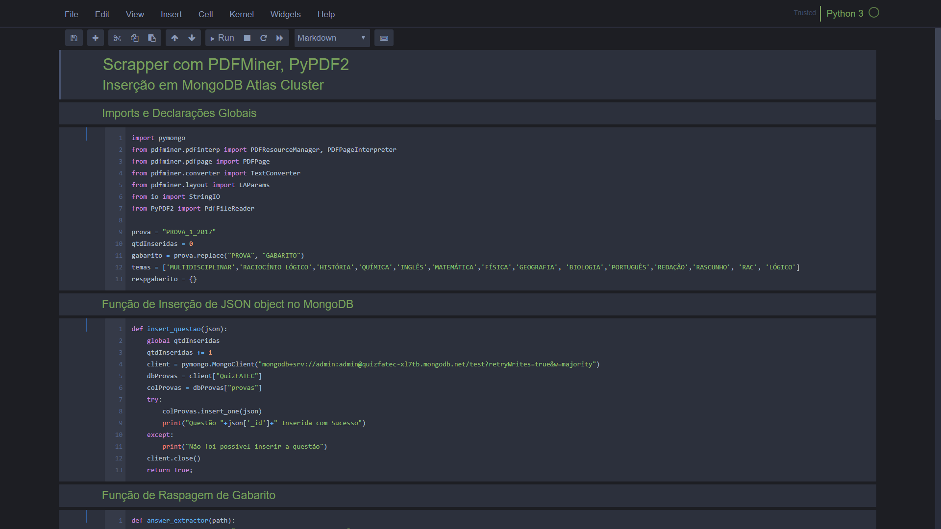
3.2. Scrapper
Scrapper, ou raspador em tradução literal, é script python construído para a finalidade de extrair os textos (extração), convertendo-os em um formato de dicionário (transformação), e carregando-os no destino MongoDB (carga), conforme um processo de ETL. Este script foi redigido no Jupyter Notebook, composto por células explicativas e código python.
Figura 9

Slide 16
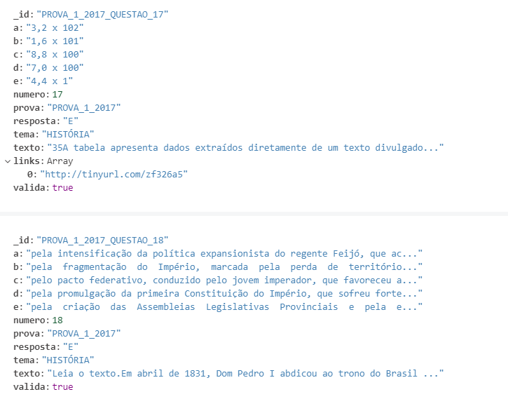
3.3. Banco de Questões em MongoDB
Figura 10
Uma vez raspados os vestibulares e os gabaritos, a inserção no banco de dados aconteceu através da biblioteca python pymongo.
Caso o banco de dados escolhido para essa aplicação fosse um banco relacional tradicional, seria necessária uma sequência de tabelas e relacionamentos para se obter um simples relacionamento de link e questão, questão e alternativa correta, prova e questões etc.

Slide 17
3.4. Comunicação e API
O back-end do projeto foi desenvolvido com Python, mais precisamente com Flask, criando a comunicação entre o banco de dados e qualquer aplicação terceira.
A classe DataService faz a interface entre a API e o aplicativo, foi desenvolvida com TypeScript, tem o papel de impor as requisições GET e POST utilizadas pela aplicação. O resultado retornado na API é interpretado pelas telas responsáveis pela chamada.

Slide 18
Resultados

Slide 19
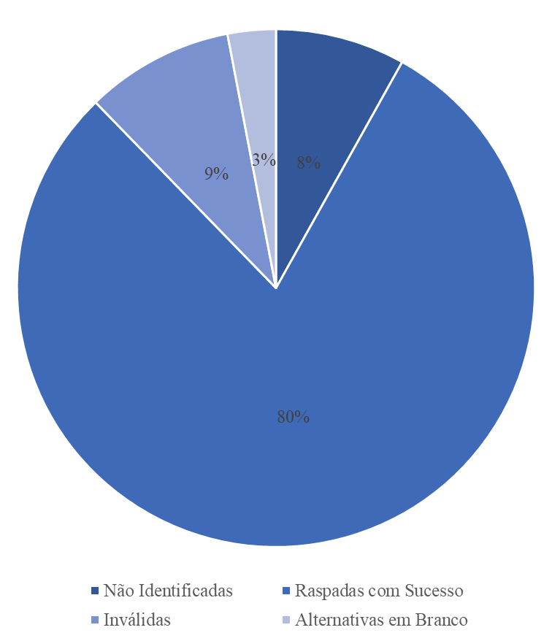
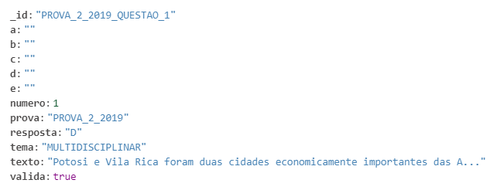
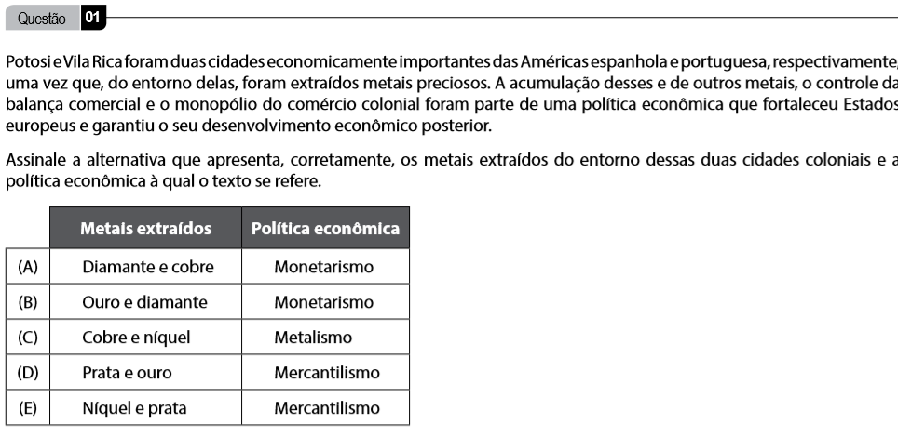
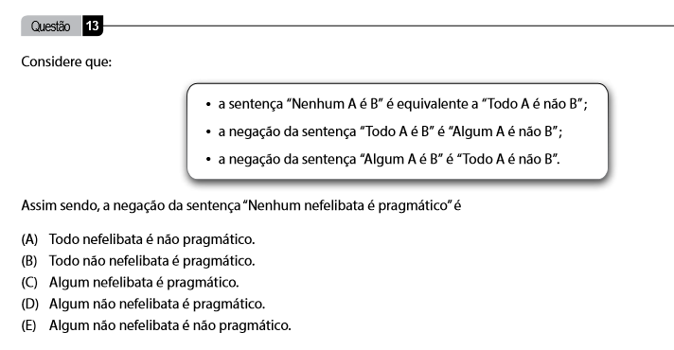
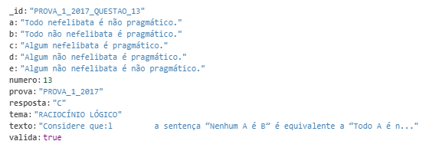
4.1. Raspagem das Questões
Tabela 6
Figura 12
Evidências | Descrição
 | As alternativas da questão da segunda edição do vestibular da FATEC no ano de 2019 não puderam ser raspadas, porque foram estruturadas como uma tabela.
 | A questão 13, da primeira edição do vestibular da FATEC no ano de 2017 foi raspada com sucesso, embora o quadro com as 3 sentenças se assemelhe a uma imagem, trata-se na verdade de um bloco de textos.

Slide 20
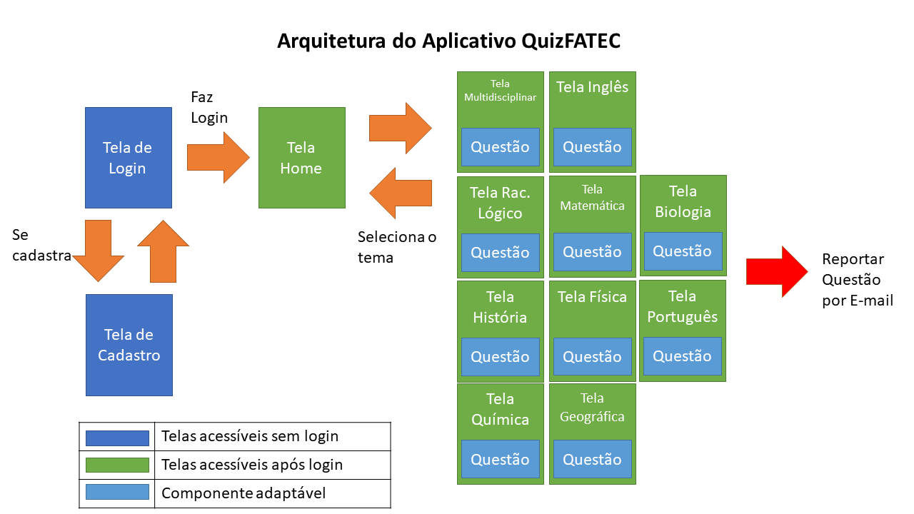
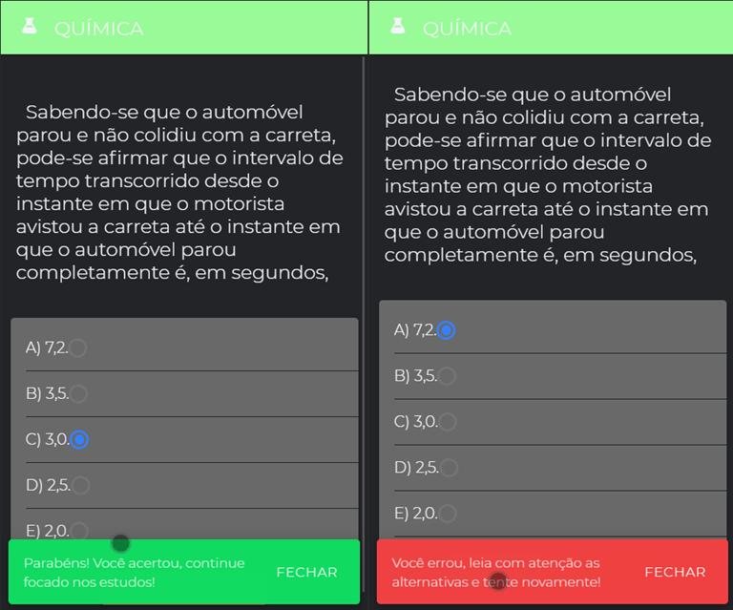
4.2. Aplicativo QuizFATEC
Figura 14
Figura 18

Slide 21
Considerações Finais

Slide 22
5.1. Uso do Scrapper
O Scrapper se mostrou uma excelente ferramenta, no processo de ETL específico de extração dos dados das provas, reduzindo um trabalho manual que tomaria vários dias.
Entanto, a raspagem mostrou algumas limitações, a impossibilidade de extrair imagens, ilustrações, charges e até alguns textos, grande parte destes continha um link de referência, que foi tratado minimizando o impacto.

Slide 23
5.2. Contribuições
Através dos estudos aplicados, tornou-se viável a transformação dos arquivos PDF em textos manipuláveis.
Desenvolvimento de um programa que interpreta os vestibulares da FATEC e modela os dados num formato amigável para manipulação de uma máquina.
Alimentação de um banco de dados NoSQL, com as questões extraídas e tratadas provenientes dos vestibulares passados da FATEC.
Construção de um API aberta que permite que livre acesso as questões persistidas no Banco de questões.
Desenvolvimento de um aplicativo gratuito, que permite que vestibulandos se familiarizem com o vestibular da FATEC.

Slide 24
5.3. Trabalhos Futuros
Correção manual das questões que o Scrapper apontou como inválidas por fazer alusão a textos, imagens ou charges.
Aprimorar o Scrapper de maneira a categorizar melhor os temas das questões.
Inserir a função no aplicativo de selecionar mais questões do mesmo tema, sem necessariamente voltar a tela inicial.
Inserir a função no aplicativo de simulação de vestibular, gerando uma prova automática de 54 questões na mesma estrutura dos vestibulares da FATEC.
Cadastrar os acertos e erros dos usuários do aplicativo.
Inserir no aplicativo a funcionalidade de desenvolvimento de estudos dirigidos a um tema.
Publicação do aplicativo QuizFATEC na Google Play e Apple Store.

Slide 25
Obrigado
Dedico este trabalho a todos que me apoiaram no decorrer do mesmo, a minha família por me permitir estudar, a minha noiva por sempre me motivar e buscar sempre o melhor, e ao meu grande amigo Kevin, que sempre incentivou o desenvolvimento desse trabalho.

